Slide 1











Slide 2




Slide 3


Bạn hãy xem đoạn video sau và nêu sự vật
có dạng đường tròn và hình tròn nhé!

Slide 4

Em hãy kể tên sự vật có dạng:
ĐƯỜNG TRÒN
HÌNH TRÒN

Slide 5





Bánh xe
Vòng đu quay

Slide 6




Mặt đồng xu
Mặt bánh pizza

Slide 7


Bán kính r
Đường kính d
d = 2 x r
r = x d
$$\frac{1}{2}$$

Slide 8

Trang 97

Slide 9


1
Biết được thế nào là chu vi hình tròn.
2
Biết được công thức tính chu vi hình tròn.
3
Tính được chu vi hình tròn khi biết bán kính và đường kính.

Slide 10


Slide 11

2cm
A
B
Độ dài của đường tròn bán kính 2cm
chính là độ dài của đoạn thẳng AB.
Độ dài của một đường tròn gọi là chu vi của hình tròn đó.

Slide 12
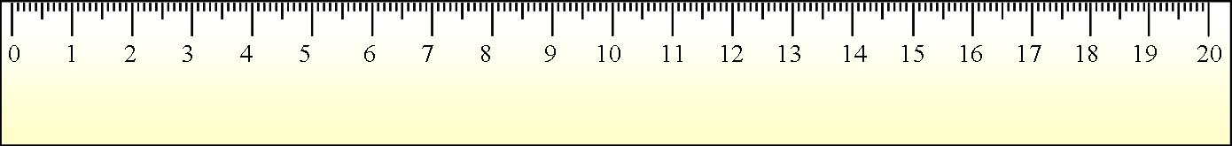
Với bán kính r = 2cm thì
Chu vi hình tròn trong khoảng 12,5cm đến 12,6cm.
Với đường kính d = 4cm thì
Chu vi hình tròn trong khoảng 12,5cm đến 12,6cm.
A
B
Khoảng 12,5cm đến 12,6cm.

Slide 13
4cm
Tính chu vi hình tròn có đường kính 4cm bằng cách nhân đường kính 4cm với số 3,14:
4 x 3,14 =
12,56 (cm)

Slide 14
Muốn tính chu vi của hình tròn ta lấy đường kính nhân với số 3,14.
chu vi
đường kính
C
d
C =
d x 3,14
(
là chu vi của hình tròn,
là đường kính hình tròn).
Hoặc: Muốn tính chu vi hình tròn ta lấy 2 lần bán kính nhân với số 3,14.
r
O
C =
r x 2 x 3,14
d
( C là
r là
chu vi của hình tròn,
bán kính hình tròn).

Slide 15
Ví dụ 1:
Tính chu vi hình tròn có đường kính 6cm.
C =
d x 3,14
Chu vi hình tròn là :
C =
r x 2 x 3,14
6 x 3,14 = 18,84 (cm)
Ví dụ 2:
C: chu vi của hình tròn
Tính chu vi hình tròn có bán kính 5cm.
d: đường kính hình tròn
Chu vi hình tròn là :
r: bán kính hình tròn
5 x 2 x 3,14 = 31,4 (cm)

Slide 16


Slide 17
1
Tính chu vi hình tròn có đường kính d:
a) d = 0,6cm
b) d = 2,5dm
a) d = 0,6cm
Chu vi hình tròn là:
d
0,6 x 3,14 = 1,884 (cm)
b) d = 2,5dm
Chu vi hình tròn là:
2,5 x 3,14 = 7,85 (dm)

Slide 18
2
Tính chu vi hình tròn có bán kính r:
1
2
c) r = m ;
r
Chu vi hình tròn là:
1
2
x 2 x 3,14 = 3,14 (m)

Slide 19
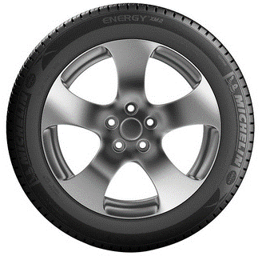
3
Một bánh xe ô tô có đường kính là 0,75m. Tính chu vi bánh xe đó?
Bài giải
Chu vi bánh xe đó là:
0,75 x 3,14 = 2,355 (m)
0,75 m
Đáp số: 2,355 m

Slide 20


Slide 21







Slide 22


1. Viết kí hiệu còn thiếu vào chỗ chấm:
Bán kính hình tròn được kí hiệu là: …
r
C
d
S

Slide 23
2. Viết kí hiệu còn thiếu vào chỗ chấm:
Đường kính hình tròn được kí hiệu là: …
r
C
d
S

Slide 24
3. Viết kí hiệu còn thiếu vào công thức tính chu vi hình tròn: C = … x 3,14
r
d
C
S

Slide 25
3. Viết từ còn thiếu vào chỗ trống: Độ dài của một đường tròn gọi là ………. của hình tròn đó.
Đường kính
Bán kính
Diện tích
Chu vi

Slide 26
1
Biết được thế nào là chu vi hình tròn.
2
Biết được công thức tính chu vi hình tròn.
3
Tính được chu vi hình tròn khi biết bán kính và đường kính.

Slide 27



Định hướng học tập
Làm thêm bài trên Olm
Chuẩn bị bài:
Luyện tập (trang 99)

